Slide 1
Профилактика компьютерной зависимости школьников

Slide 2
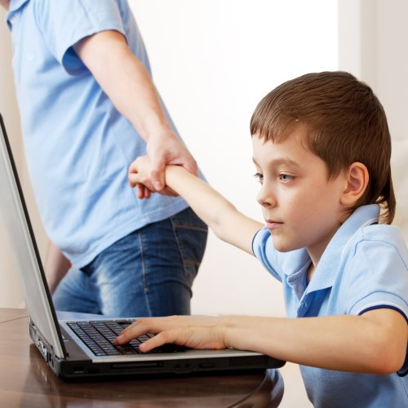
Компьютер – это не только электронное устройство для обработки различной информации, но и машина, которая позволяет человеку общаться на расстоянии, не прилагая никаких особых усилий,
при этом поглощая его и вовлекая в свой безграничный виртуальный мир.

Slide 4
Причины возникновения компьютерной зависимости
Отсутствие или недостаток общения и теплых эмоциональных отношений в семье.
Отсутствие у ребенка серьезных увлечений, интересов, хобби, привязанностей, не связанных с компьютером.
Неумение ребенка налаживать желательные контакты с окружающими, отсутствие друзей.
Общая неудачливость ребенка.
Желание ребенка быть «как все» его сверстники, следовать за их увлечениями, не отставать.

Slide 6
Физиологические симптомы игромании:
сухость глаз;
бледность кожных покровов, анемия;
боли в спине, искривления позвоночника;
головные боли;
бессонница;
истощение, голодание
ускорение обмена веществ;
учащение сердцебиения и пульса.

Slide 7
У психологов есть мнение, что для детей существует формула времени пребывания за компьютером.
И родители должны четко контролировать это время.
Возраст ребенка
время нахождения за компьютером
4 =

